Slide 1
8.1 Základní pojmy
Mgr. Petra Toboříková
Vyšší odborná škola zdravotnická a Střední zdravotnická škola
Hradec Králové, Komenského 234

Slide 2
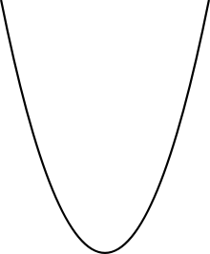
Př.: Jak velký je obsah čtverce při různých délkách strany?
a (m) | 1 | 2 | 3 | 4 | 5
S (m²)
Graf funkce

Slide 3
Funkce
= závislost dvou veličin
Funkce f(x) je pravidlo které každému reálnému číslu z určité množiny přiřazuje právě jedno reálné číslo.
a (m) | 1 | 2 | 3 | 4 | 5
S (m²)

Slide 4
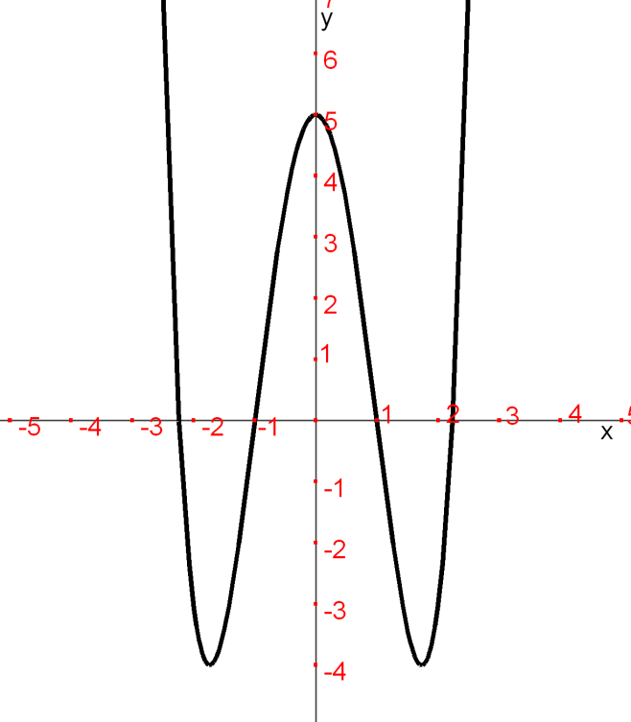
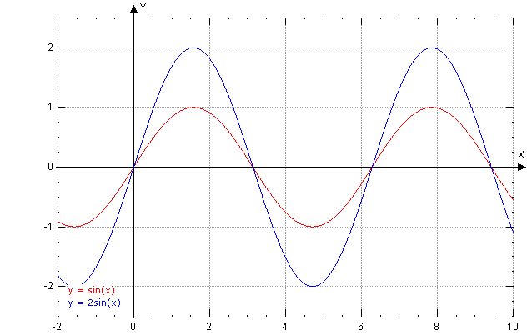
Každou funkci lze zadat:
předpisem (např. , y = 2x – 9)
tabulkou
a (m) | 1 | 2 | 3 | 4 | 5
S (m²) | 1 | 4 | 9 | 16 | 25
grafem

Slide 5
Definiční obor funkce D(f) = zobrazovaná množina (čísla, která si sami volíme) – vodorovná osa
a (m) | 1 | 2 | 3 | 4 | 5
S (m²)

Slide 6
Obor hodnot funkce H (f) = výsledná množina
(čísla, která dopočítáváme) – svislá osa
a (m) | 1 | 2 | 3 | 4 | 5
S (m²) | 1 | 4 | 9 | 16 | 25

Slide 7
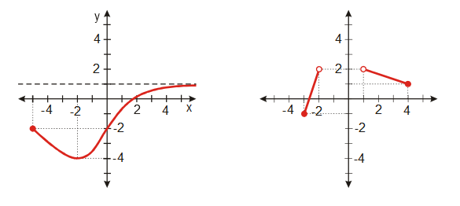
Příklad
Průsečík s osou x:
Hodnota funkce f v bodě -2 je
-4
Zapisujeme:

Slide 8
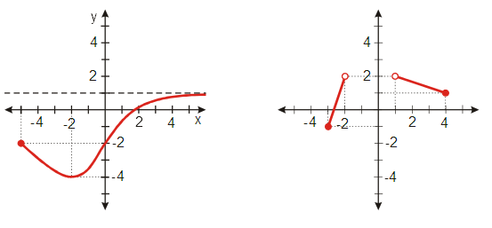
Příklad

Slide 9
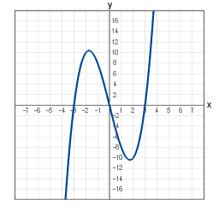
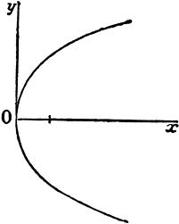
Funkce každému číslu z D(f) přiřazuje právě jedno číslo z H (f)!
– každá přímka rovnoběžná s osou y může graf protínat maximálně v jednom bodě
Je funkce
Není funkce

Slide 10
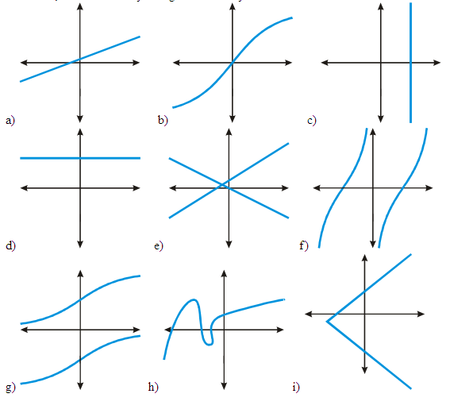

Př.: Urči, které z následujících grafů zobrazují funkce

Slide 11
Př.: Urči definiční obor funkce
(určení podmínek výrazu)
a)
b)
Podmínky:
nebo můžeme psát
Podmínky:

Slide 12
Př.: Učebnice str. 96/ př. 5.1, 5.2

Slide 13


